Slide 1
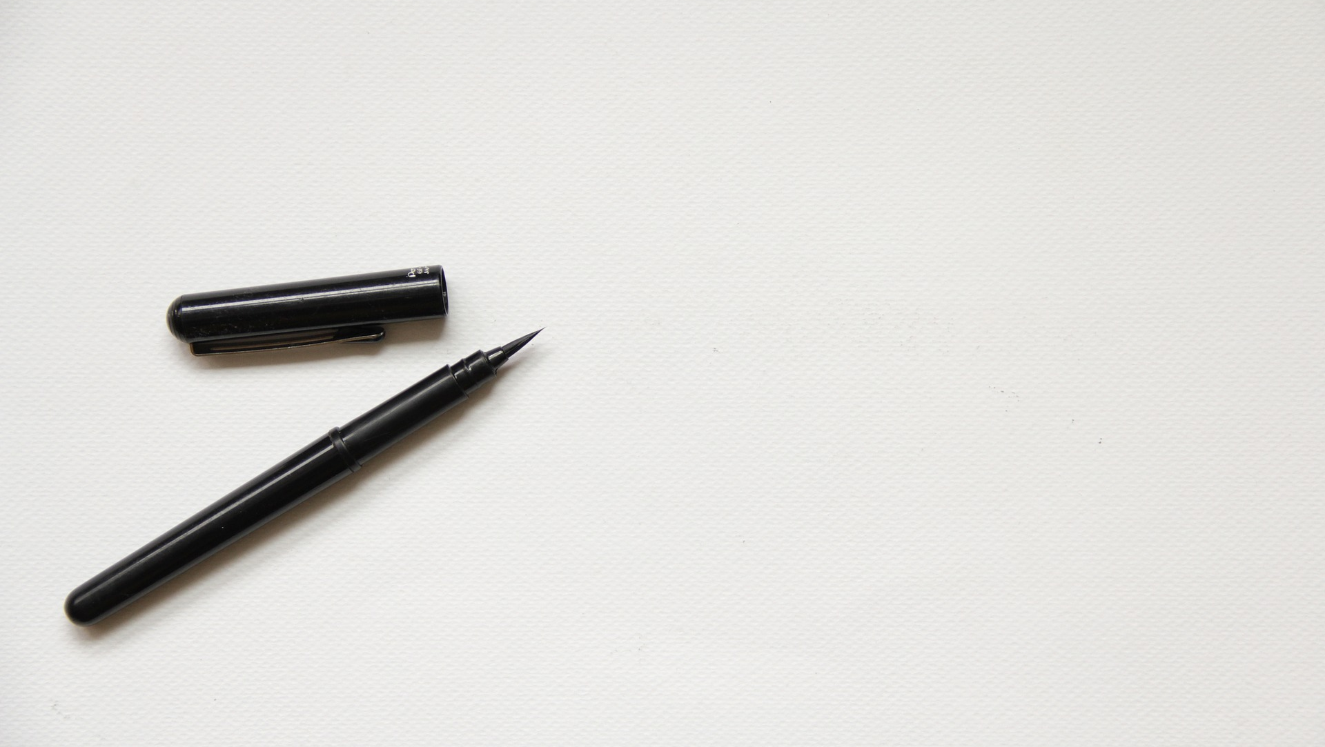

OPEN CV
Seminar
Chap 9
영상 특징 검출
2019/08/07
박소민

Slide 2

Open cv
Chap 9
영상 특징 검출
01 코너점 검출
void preCornerDetect(InputArray src, OutputArray dst, int ksize, int borderType)
Sobel 미분 연산자를 이용하여 계산
지역 극값에서 코너점 검출

Slide 3
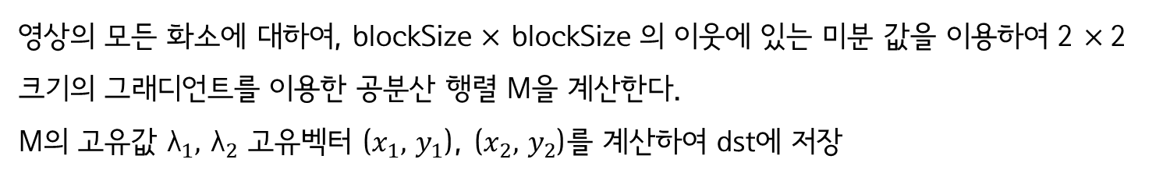
Open cv
Chap 9
영상 특징 검출
01 코너점 검출
void cornerEigenValsAndVecs(InputArray src, OutputArray dst, int blocksize, int ksize,
int borderType)
영상의 모든 화소에 대하여, blockSize $×$ blockSize 의 이웃에 있는 미분 값을 이용하여 2 $×$2 크기의 그래디언트를 이용한 공분산 행렬 M을 계산한다.
M의 고유값 ${\text{λ}}_{1},$ ${\text{λ}}_{2}$ 고유벡터 ($x_{1},$ $y_{1}$), ($x_{2},$ $y_{2}$)를 계산하여 dst에 저장
void cornerMinEigenVal(InputArray src, OutputArray dst, int blocksize, int ksize=3,
int borderType)
cornerEigenValsAndVecs와 유사
공분산 행렬 M으로부터 최소 고유값을 출력행렬 dst에 저장
작은 고유값이 임계값보다 크면 자연스럽게 큰 고유값도 임계값보다 커지기 때문

Slide 4
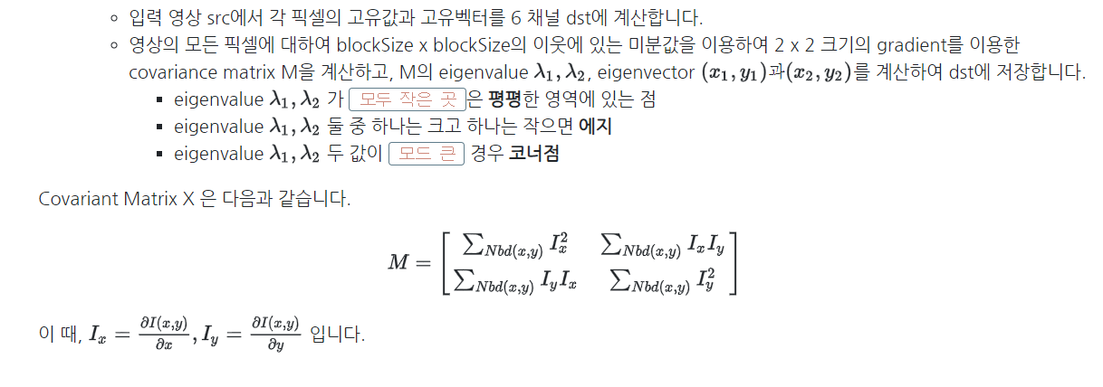
Open cv
Chap 9
영상 특징 검출
01 코너점 검출
void cornerEigenValsAndVecs(InputArray src, OutputArray dst, int blocksize, int ksize,
int borderType)
영상의 모든 화소에 대하여, blockSize $×$ blockSize 의 이웃에 있는 미분 값을 이용하여 2 $×$2 크기의 그래디언트를 이용한 공분산 행렬 M을 계산한다.
M의 고유값 ${\text{λ}}_{1},$ ${\text{λ}}_{2}$ 고유벡터 ($x_{1},$ $y_{1}$), ($x_{2},$ $y_{2}$)를 계산하여 dst에 저장
void cornerMinEigenVal(InputArray src, OutputArray dst, int blocksize, int ksize=3,
int borderType)
cornerEigenValsAndVecs와 유사
공분산 행렬 M으로부터 최소 고유값을 출력행렬 dst에 저장
작은 고유값이 임계값보다 크면 자연스럽게 큰 고유값도 임계값보다 커지기 때문

Slide 5
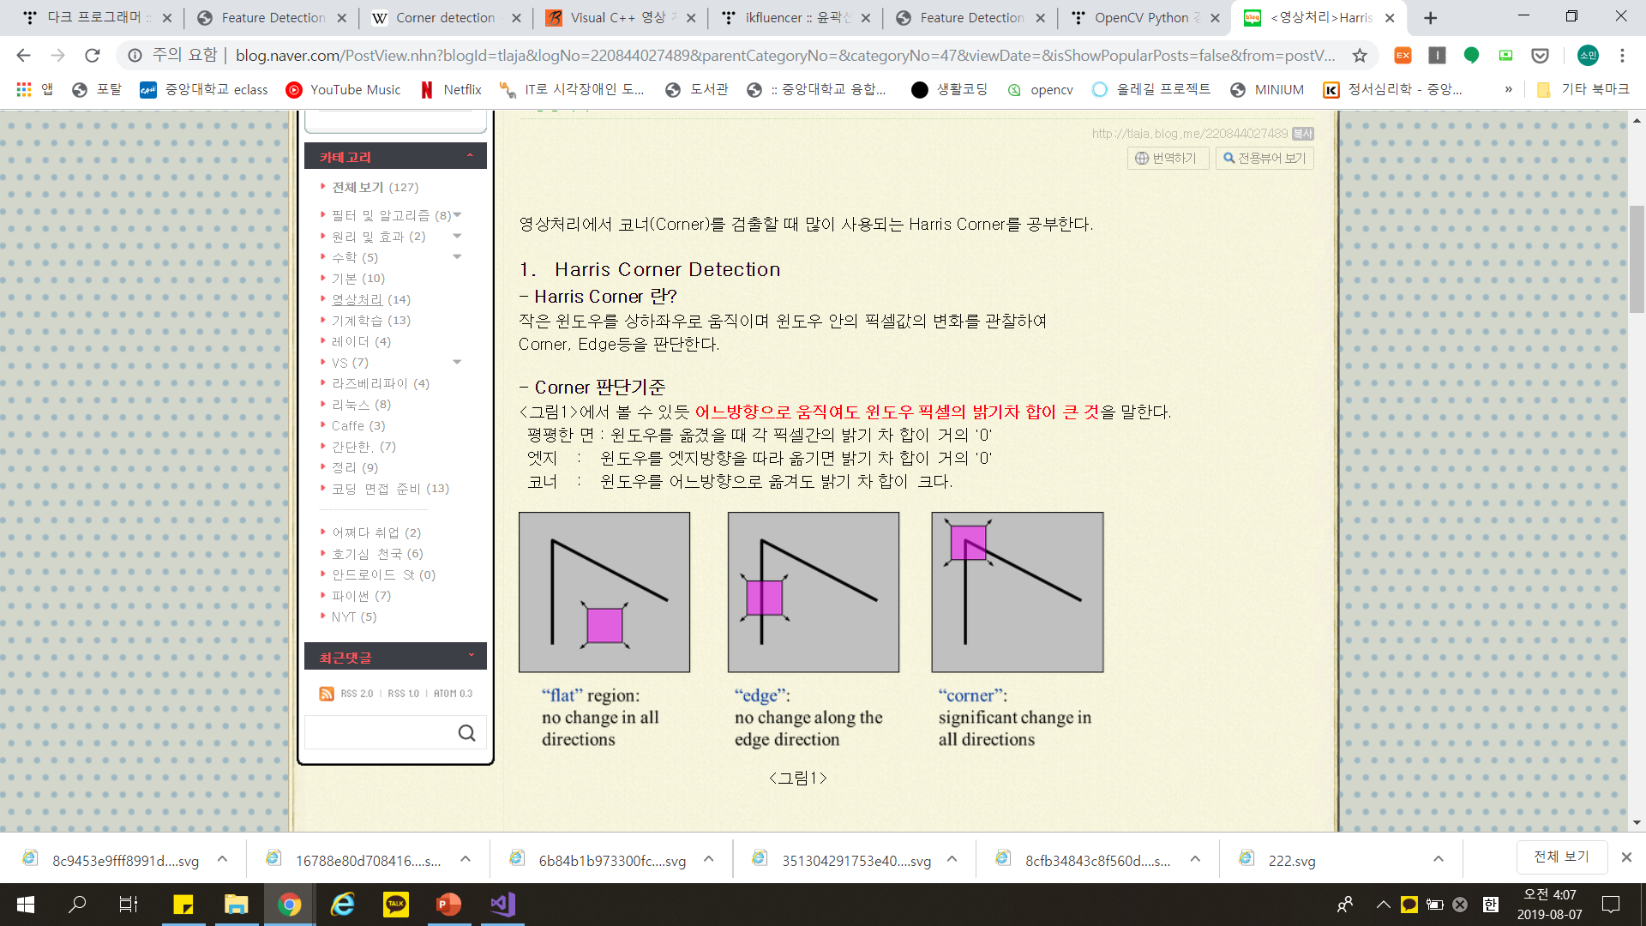
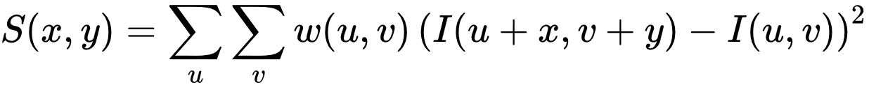
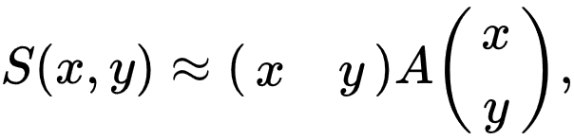
Open cv
Chap 9
영상 특징 검출
01 코너점 검출
void cornerHarris(InputArray src, OutputArray dst, int blockSize, int ksize, double k,
int borderType)
픽셀의 밝기차 구하기
타일러 전개

Slide 6
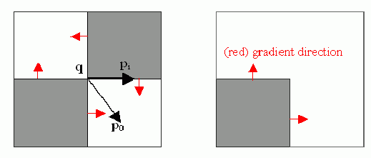
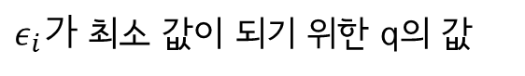
Open cv
Chap 9
영상 특징 검출
01 코너점 검출
void cornerSubPix(InputArray image, InputOutputArray corners, Size winSize,
Size zeroZone, TermCriteria criteria)
ex) (10,10) -> (10.3,10.5)
서브 픽셀 세분화는 정확한 위치의 가장자리를
허용하고 더 나은 위치를 찾음
$ε_{i}가$ 최소 값이 되기 위한 q의 값

Slide 7
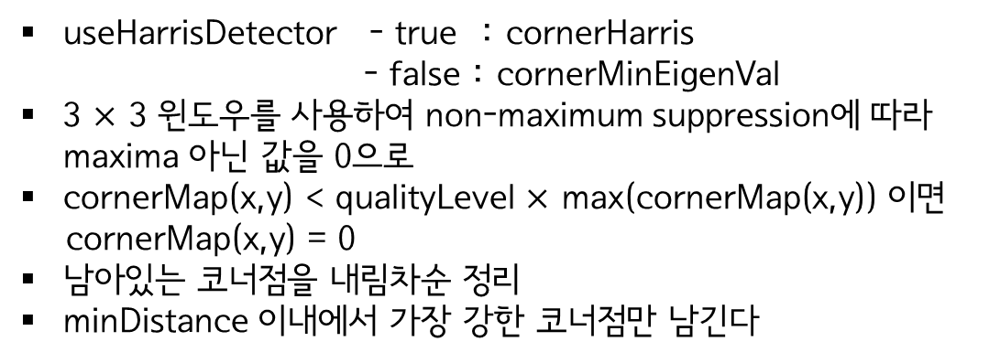
Open cv
Chap 9
영상 특징 검출
01 코너점 검출
void goodFeaturesToTrack(InputArray image, OutputArray corners, int maxCorners,
double qualityLevel, double minDistance,
InputArray mask = noArray(), int blockSize = 3,
bool useHarrisDetector = false, double k = 0.04)
뚜렷한 코너점 검출
useHarrisDetector - true : cornerHarris
- false : cornerMinEigenVal
3 $×$ 3 윈도우를 사용하여 non-maximum suppression에 따라 maxima 아닌 값을 0으로
cornerMap(x,y) < qualityLevel $×$ max(cornerMap(x,y)) 이면
cornerMap(x,y) = 0
남아있는 코너점을 내림차순 정리
minDistance 이내에서 가장 강한 코너점만 남긴다

Slide 8
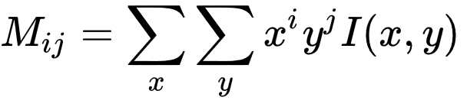
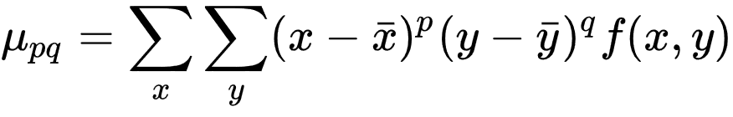
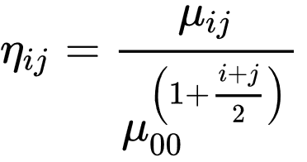
Open cv
Chap 9
영상 특징 검출
02 모멘트
영상 화소의 가둥평균으로 물체 인식 및 식별을 위해 사용
분할 후, 영상 모멘트를 계산하면, 물체의 면적, 무게 중심, 물체의 기울어진 방향 등을 계산
공간 모멘트
summarize a shape given image I(x,y)
중심 모멘트
translation invariant
정규화된 중심 모멘트
scale invariant

Slide 9
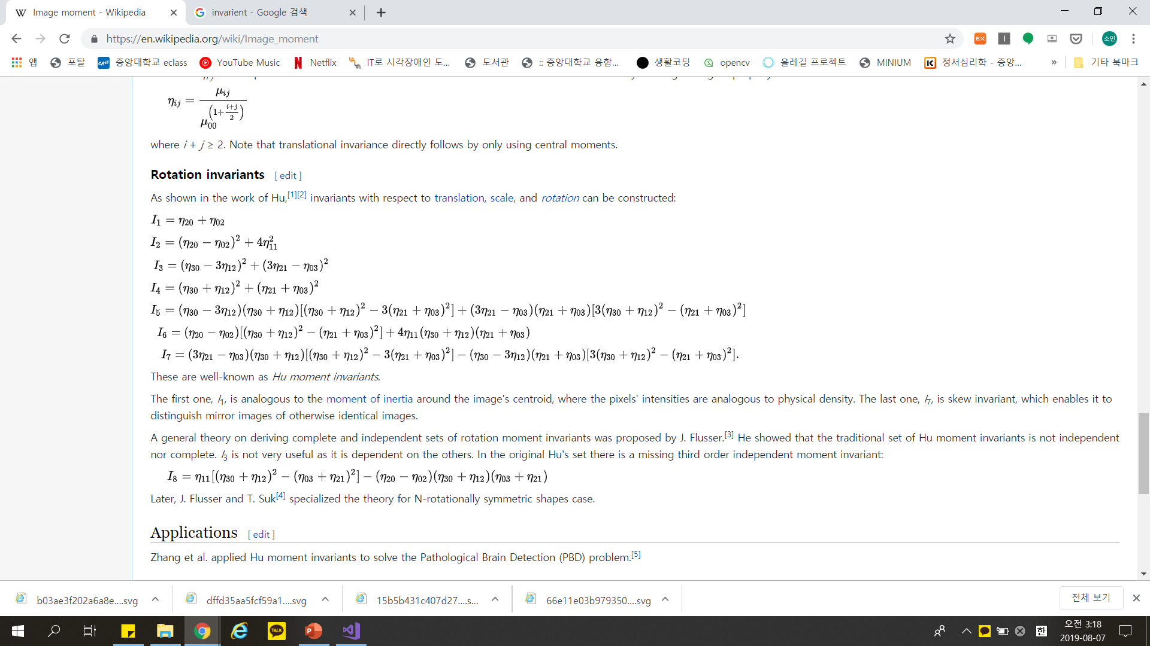
Open cv
Chap 9
영상 특징 검출
02 모멘트
영상 화소의 가둥평균으로 물체 인식 및 식별을 위해 사용
분할 후, 영상 모멘트를 계산하면, 물체의 면적, 무게 중심, 물체의 기울어진 방향 등을 계산
Hu 모멘트
translation, rotation and scale invariant
$I_{1}$: 이미지 중심 주변의 관성 모멘트와 유사(pixel intensities)
$I_{7}$: skew invariant (mirror image)

Slide 10
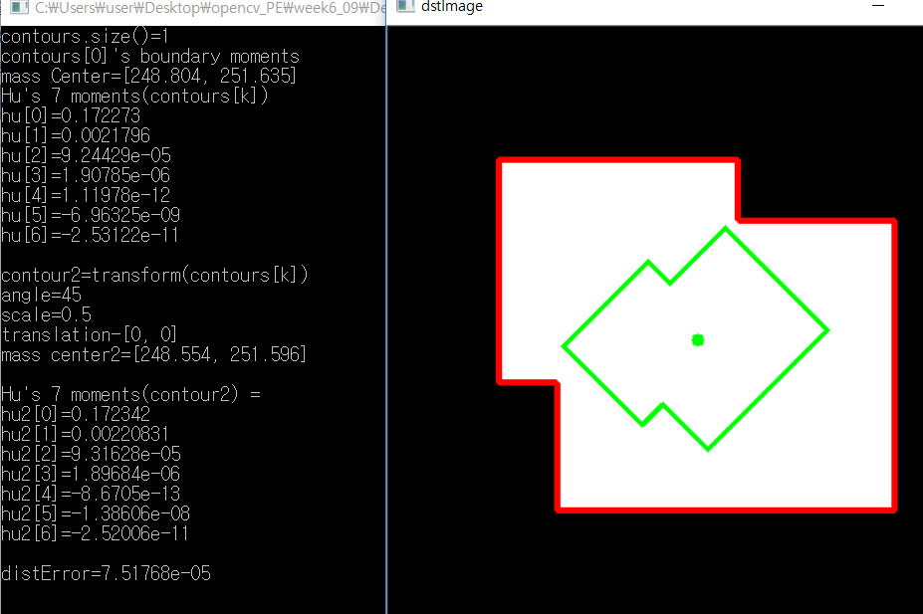
Open cv
Chap 9
영상 특징 검출
02 모멘트

Slide 11
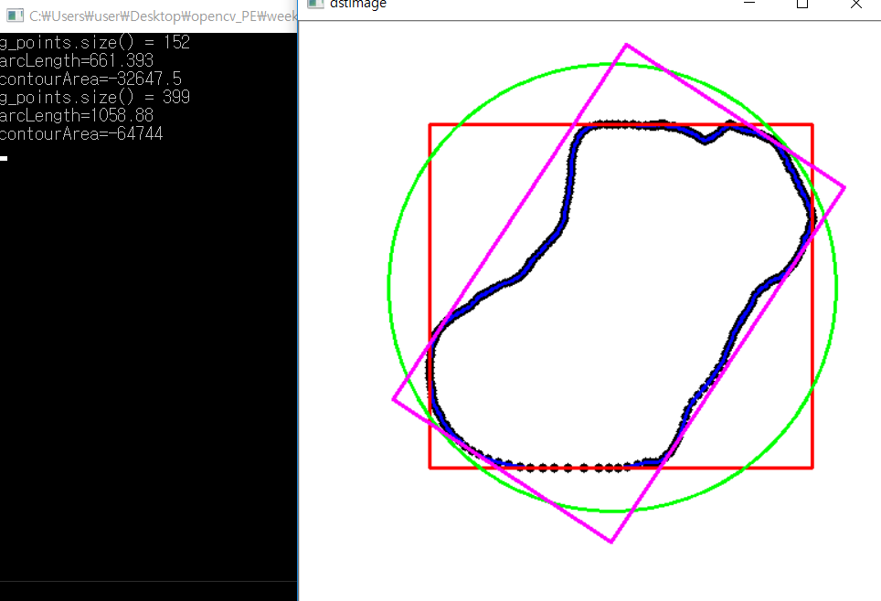
Open cv
Chap 9
영상 특징 검출
03 윤곽선 관련 특징 및 매칭
길이, 면적, 바운딩 사각형, 최소면적 사각형, 최소면적 원
double acrLength(InputArray curve, bool closed)
double contourArea(InputArray contour, bool oriented = false)
Rect boundingRect(InputArray points)
RotatedRect minAreaRect(InputArray points)
void minEnclosingCircle(InputArray points, Point2f& center, float& radius)
oriented = true

Slide 12
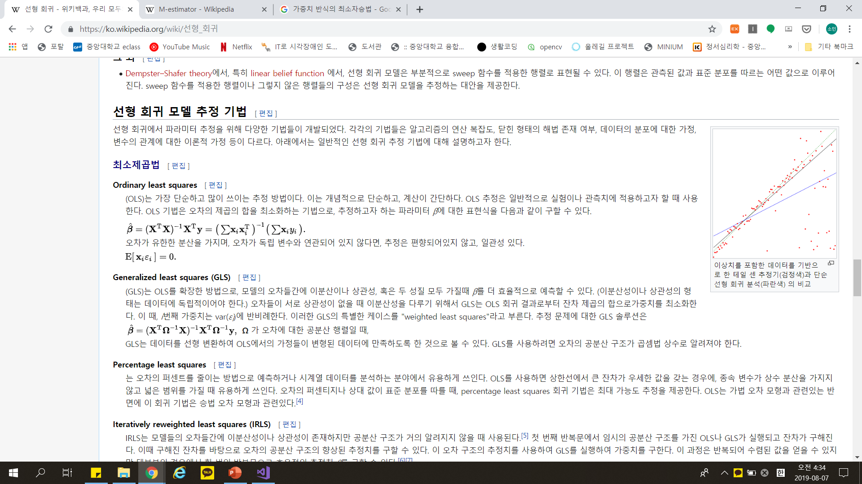
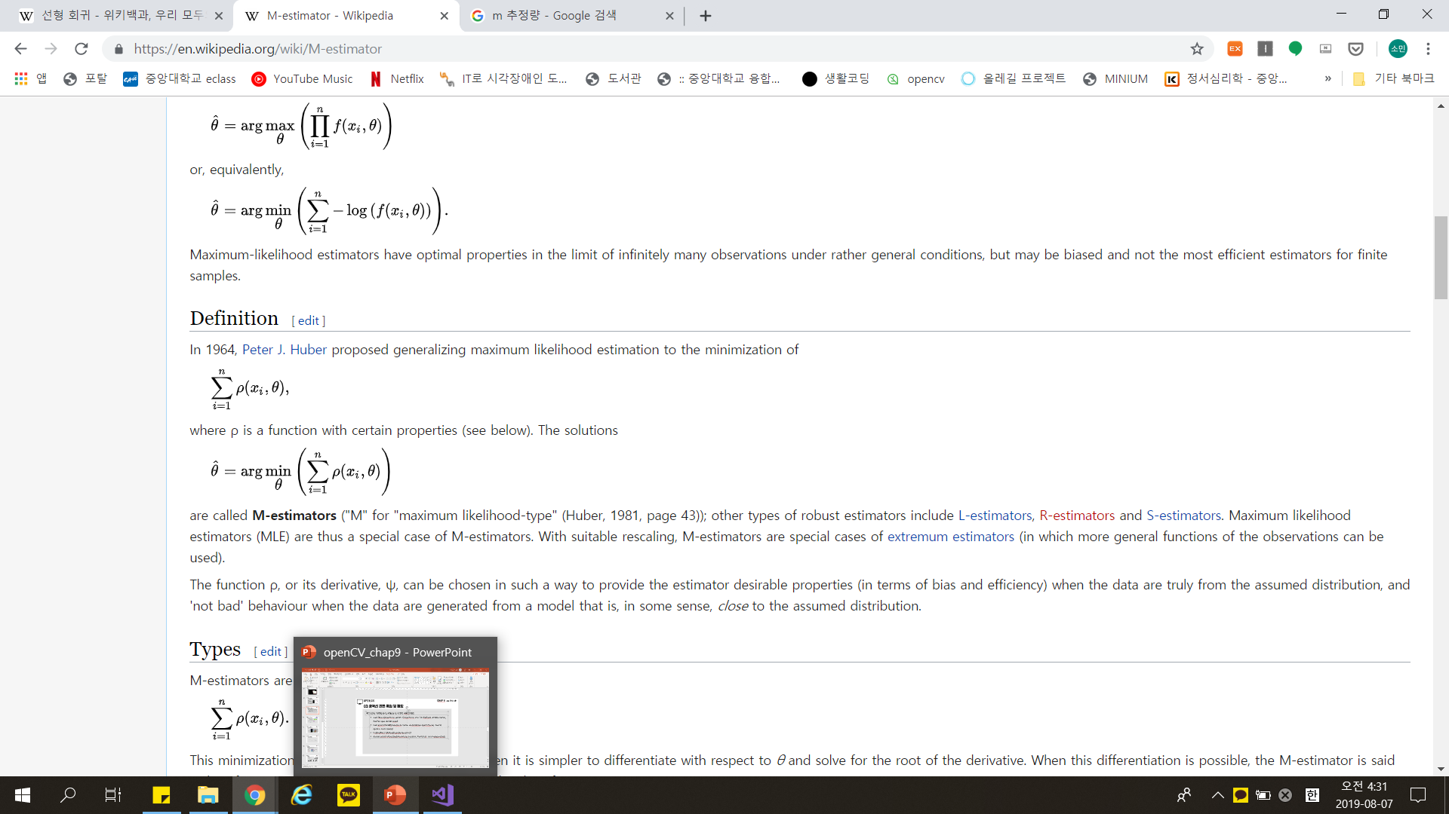
Open cv
Chap 9
영상 특징 검출
03 윤곽선 관련 특징 및 매칭
직선 근사, 다각형 근사, 타원 근사, 다각형 내부점 확인

Slide 13
Open cv
Chap 9
영상 특징 검출
03 윤곽선 관련 특징 및 매칭
직선 근사, 다각형 근사, 타원 근사, 다각형 내부점 확인
void fitLine(InputArray points, OutputArray line, int distType, double param, double reps, double aeps)
void approxPolyDP(InputArray curve, OutputArray approxCurve, double epsilon, bool closed)
RotatedRect filEllipse(InputArray points)
double pointPolygonTest(InputArray contour, Point2f pt, bool measureDist)

Slide 14
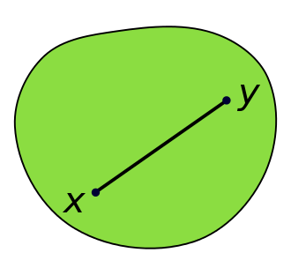
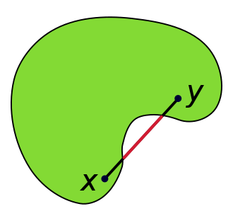
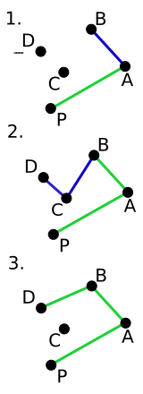
Open cv
Chap 9
영상 특징 검출
03 윤곽선 관련 특징 및 매칭
https://en.wikipedia.org/wiki/Convex_hull
볼록 껍질(convex hull)
볼록 집합 : 유클리드 공간에 속하는 집합 A에 대해,
그 안의 임의의 두 점을 골랐을 때
둘을 연결하는 선분이 A에 포함될 경우
볼록 껍질 : 집합으로 주어진 점이나 영역을 포함하는 가장 작은 볼록 집합
그래이엄 스캔
선물포장 알고리즘

Slide 15
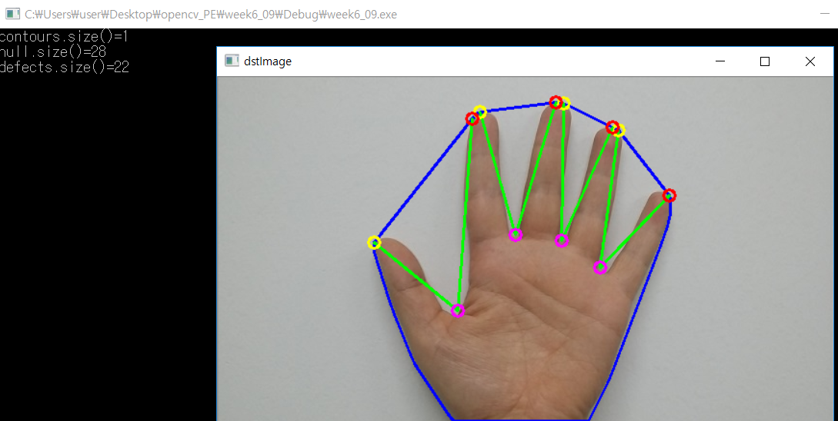
Open cv
Chap 9
영상 특징 검출
03 윤곽선 관련 특징 및 매칭
볼록 껍질(convex hull)
void convexHull
bool isContourConvex
void convexityDefects
Y : start Idx
R : end Idx
P : farthest Idx

Slide 16
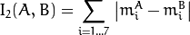
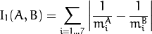
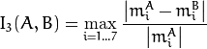
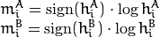
Open cv
Chap 9
영상 특징 검출
03 윤곽선 관련 특징 및 매칭
matchShapes 함수에 의한 모양 매칭
Hu의 이동, 스케일, 회전에 불변인 모멘트를 이용하여 method에 따른 매칭 수행
0에 가까울 수록 매칭이 더 잘 이루어진 것
예제 9-16, 9-17

Slide 17
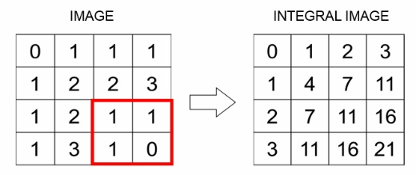
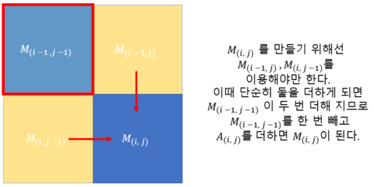
Open cv
Chap 9
영상 특징 검출
04 적분 영상
void integral(InputArray src, OutputArray sum, int sdepth = -1)
void integral(InputArray src, OutputArray sum, OutputArray sqsum, int sdepth = -1)
void integral(InputArray src, OutputArray sum, OutputArray sqsum, OutputArray tilted,
int sdepth = -1)
사각 영역의 합계를 크기에 상관없이
빠르게 계산하기 위해 사용
sum : 합계
sqsum : 제곱 합계
tilted : 45도 대각선 합계

Slide 18
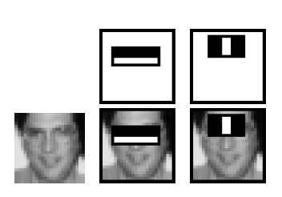
Open cv
Chap 9
영상 특징 검출
04 적분 영상
Haar-like 특징
얼굴 인식을 위해 4종류의 Haar-like 특징 사용
(눈의 명암은 어둡고 뺨의 명암은 밝다)
흰색 사각 영역의 합계 - 검은색 사각 영역 합계
HORZ2
VERT2
CENT3
DIAG4

